Slide 1
第4章 用户与组管理

Slide 2


1. root账户简介
系统管理员，拥有系统的最高管理权限。
2. 切换用户
1）完全切换：su – 用户名
2）不完全切换：su 用户名
二者的区别是，1）完全切换会自动切换到用户的主目录下，不完全切换不改变当前路径；2）完全切换可以使用用户的全部权限和环境变量。

Slide 3
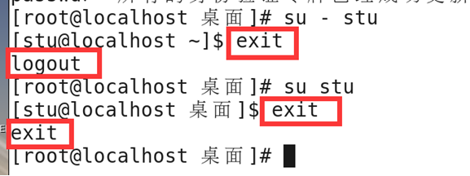
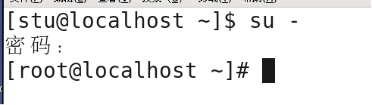
3）恢复原有用户身份，执行命令：exit
      或者使用快捷键ctrl+D
4） 普通用户切换到root用户，可以执行 su - ，不用输入用户名

Slide 4
5） 切换用户的规则：
root切换到普通用户，不需要密码
普通用户切换到root，需要root密码
普通用户A切换到普通用户B，需要B用户的密码

Slide 5
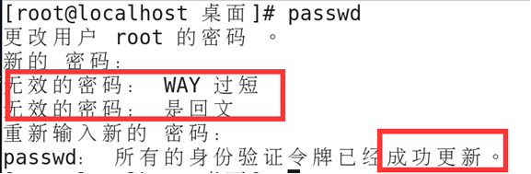
3. 用户密码更改
1） root用户密码更改
登录身份是root，直接输入passwd即可修改。
输入密码时，即便提示无效的密码也没关系，继续再输入一遍，就可以成功更新。

Slide 6
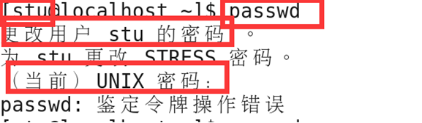
2） 普通用户密码更改
普通用户修改自己的密码，会先提示输入当前的密码，如果当前密码输入失败，则退出密码修改。

Slide 7
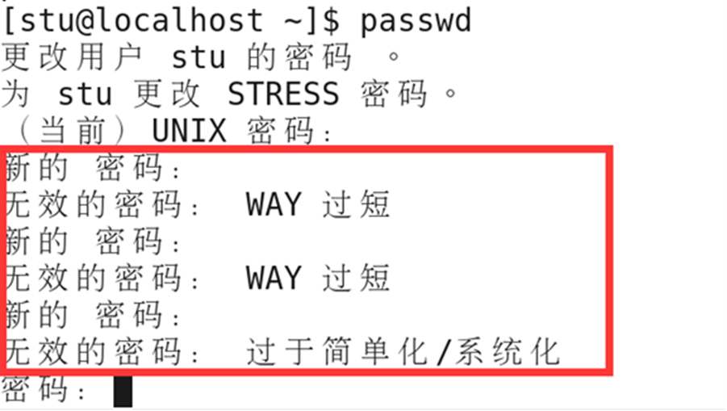
如果普通用户密码设置的过于简单、系统认为不安全的话，则不允许用户设置密码。如果密码够安全，则再确认输入密码就可以设置成功。

Slide 8
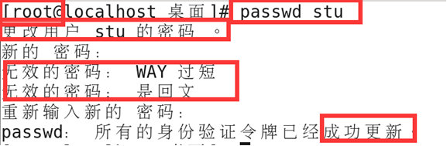
3）root用户更改普通用户密码
4. 禁止除了root之外的其他用户登录系统。
  touch /etc/nologin

Slide 9
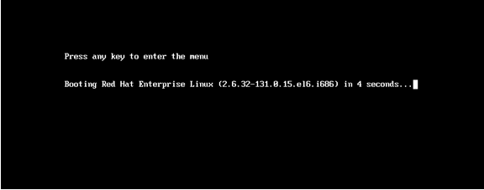
5. 忘记root密码，可以开机时进入单用户模式重置root密码
  a) 系统启动后，再倒计时结束之前，可以按任意键进入grub启动菜单。

Slide 10
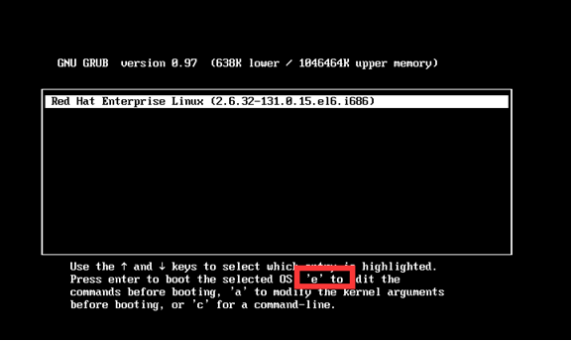
b) grub菜单编辑
  按回车，会直接进入系统
按“E”键，进入编辑模式

Slide 11
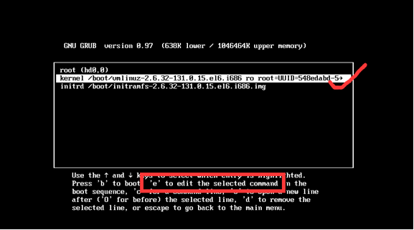
选中第二行，继续按“E”键，编辑。

Slide 12
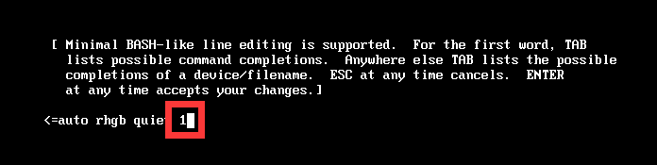
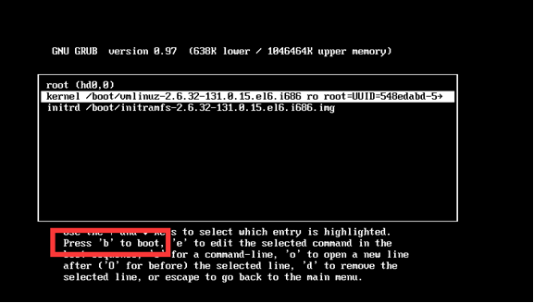
输入 空格1 “ 1”,然后按回车键，返回之前的界面

Slide 13
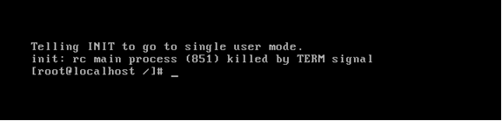
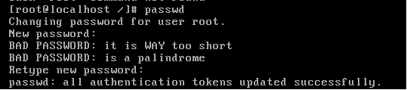
按“B”键应用本次设置进入系统
最后会进入到下图所示界面
可以输入passwd命令修改root的密码

Slide 14
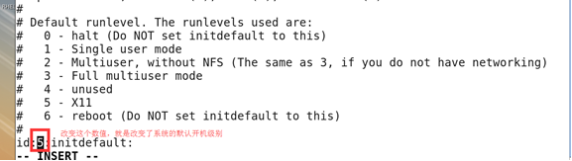
6. 改变系统的运行级别。
init 1 单用户模式
init 5 图形界面模式
init 6 重新启动
init 0 关机
改变系统的默认运行级别，编辑文件/etc/inittab

Slide 15
7. 用户管理的配置文件/etc/passwd
分为7列
第1列： 用户名
第2列： 用户是使用了密码的
第3列： 用户id
第4列： 用户主要组id
第5列： 用户的完整名称
第6列： 用户的主目录
第7列： 用户的登录shell

Slide 16
8. 用户id
root用户的id为：0
普通用户的id为：>=500

Slide 17
9. 添加用户
useradd 或者 adduser
功能：添加用户
用法：useradd 用户名
常用参数：
-s 指定用户登录的shell
-u 指定用户id
-h 指定用户的主目录
系统执行useradd命令时，会在/etc/passwd文件中增加一行，添加这个用户的信息，还要在/etc/group配置文件增加一行，添加一个同名的组，要创建用户的主目录，添加用户的邮箱

Slide 18
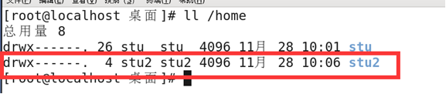
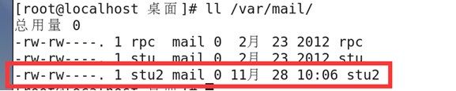
添加用户
增加了一条信息
添加了用户的主目录
添加了用户邮箱

Slide 19

使用参数完成较复杂的用户添加。
添加了stu3用户，用户的id为666，主目录为/home，登录的shell为/sbin/nologin,也就是该用户是无法登录的。

Slide 20
10. 查询系统有哪些普通用户，可以查看/etc/passwd文件，id>=500的就是普通用户，可以使用命令tail查看文件的后几行，head查看文件的前几行
tail
  功能：查看文件的后10行；结合管道使用
  用法：
  tail 文件 ：查看文件的后10行
  命令1 | tail ：查看命令1输出结果的后10行
  参数: -n 指明看后n行
  用法 tail –n 5 文件 查看文件的后5行，还可以简写为 tail -5 文件
head
  功能：显示文件的头10行；结合管道使用。
  参数和用法参考tail。

Slide 21
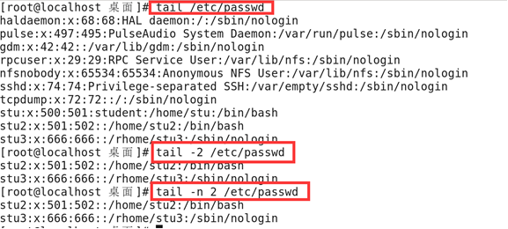

Slide 22
11. 删除用户
userdel
功能：删除用户
参数： -r 删除用户时，删掉用户的主目录，邮箱文件。
两种用法：

Slide 23
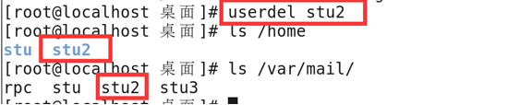
userdel 用户 ，只删除/etc/passwd，/etc/group等文件中用户的配置信息，但是不删除用户的主目录，用户邮箱文件。

Slide 24
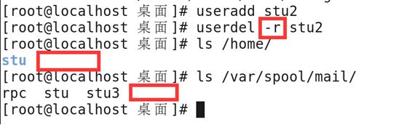
userdel –r 用户，删除配置文件中的用户信息，删除用户的主目录和邮箱文件，可以理解为彻底删除用户

Slide 25
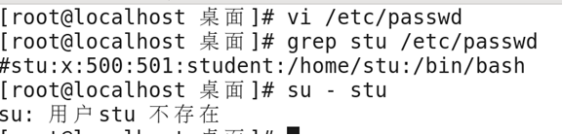
12. /etc/passwd文件的修改
a) 停用账户
在用户配置信息前加#

Slide 26

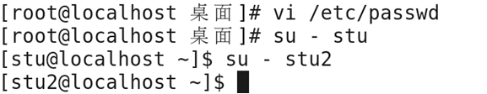
b) 设置登录用户，不需要输入密码
去掉x字符，登录时就不需要输入密码了

Slide 27

c) 设置用户不可登录

Slide 28

13. 组管理
组管理的配置文件/etc/group
共有四列。
第1列 组名
第2列 组启用了密码
第3列 组id
第4列 该组包含的成员

Slide 29
groupadd
功能： 添加组
用法： groupadd 组名
groupdel
功能：删除组
用法： groupdel 组名

Slide 30
14. 用户id，组关系查询
id
功能：查询用户的id，主要组id，所属组
方法： id 用户名

Slide 31
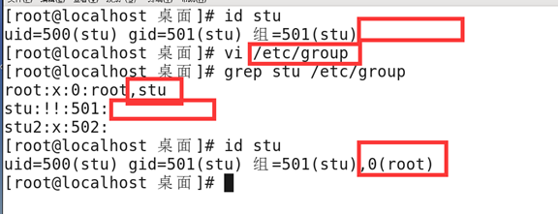
15. 修改用户和组的关系。
添加stu用户到root组中

Slide 32
本节课讲到的命令有：
1. su
2. useradd
3. passwd
4. init
5.useradd
6.userdel
7.tail
8.head
9.groupadd
10.groupdel
11.id
12./etc/passwd
13./etc/group

